Slide 2
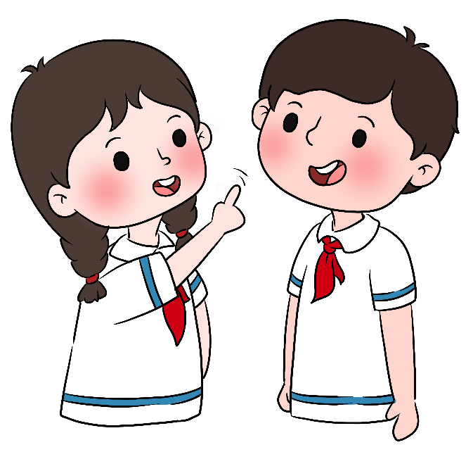
冰受热后从固态变成液态，这种现象叫作融化。

Slide 3
比较冰、水、水蒸气三者之间的异同
水、冰、水蒸气是同一种物质吗？它们有哪些相同和不同的地方？

Slide 4
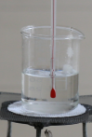
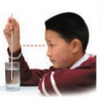
研究冰融化过程中的温度变化情况
轻
量 程
科学使用温度计：
看
分度值
内壁
不
浸 泡
底部
稳 定
读
视线水平

Slide 5
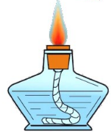
研究冰融化过程中的温度变化情况
科学使用酒精灯：
开
竖 放
外焰
自下而上
点
外 焰
灯 帽
灭
两 次

Slide 6
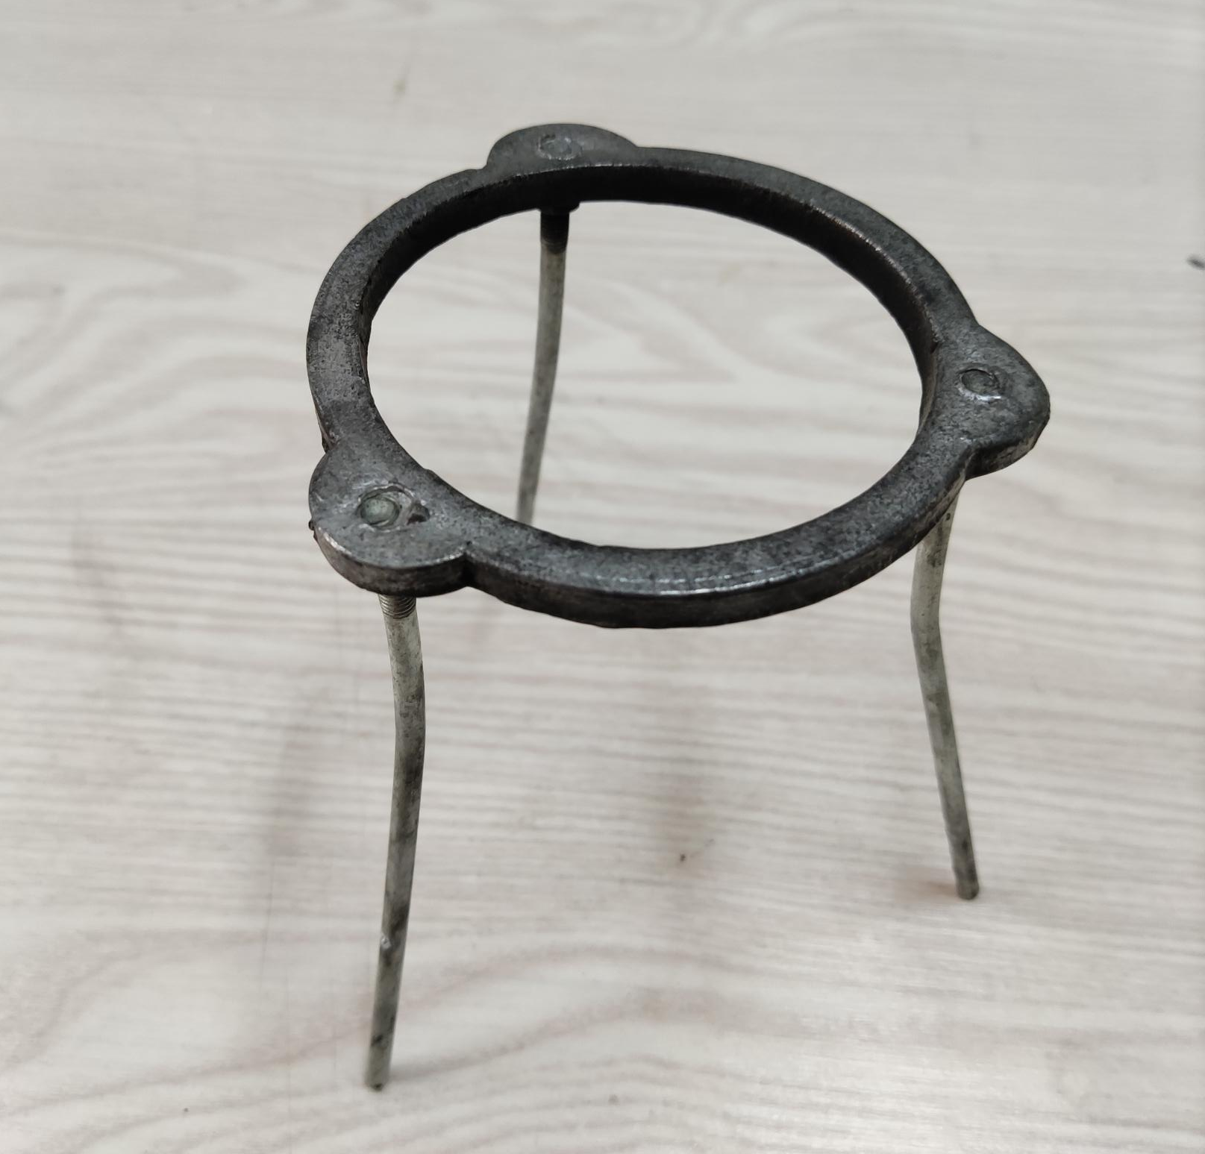
研究冰融化过程中的温度变化情况
实验器材：
烧 杯
三角架
温度计
石棉网
酒精灯
夹 子

Slide 7
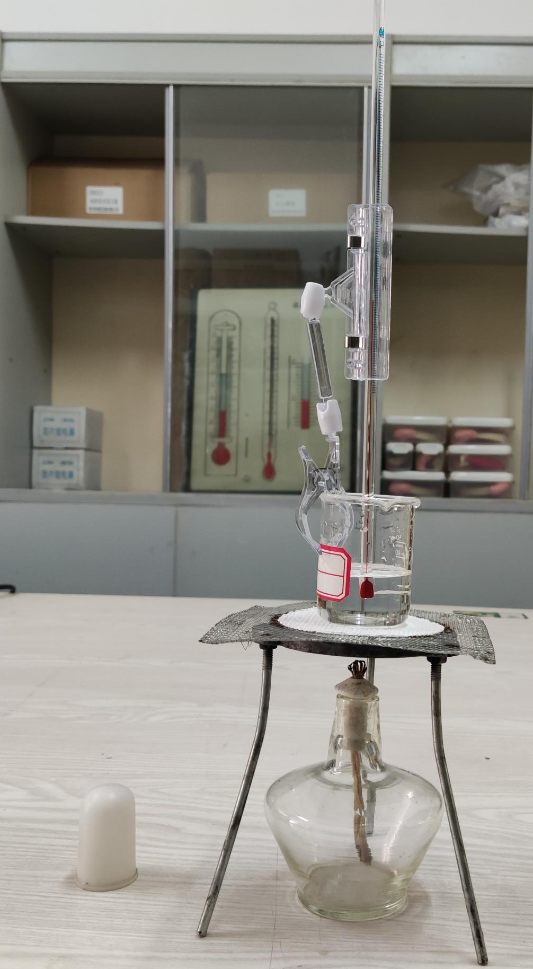
研究冰融化过程中的温度变化情况
实验步骤
1.如图组装好实验装置；
2.取适量的冰块，测量它的温度；
3.用酒精灯加热冰，每隔一分钟测一次温度，直到烧杯中的水温达到10℃为止；
4.将测得的数据记录下来。
实验装置

Slide 8
研究冰融化过程中的温度变化情况
注意事项
1.正确使用酒精灯，注意安全；
2.小组分工合作，及时记录；
3.绘制温度变化曲线图，小组交流讨论问题；
实验装置

Slide 9
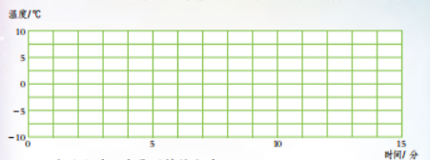
研究冰融化过程中的温度变化情况
画出冰融化过程中的温度变化曲线图，并分析。
1.冰融化前温度是否持续上升？
2.冰开始融化时的温度是_______。
3.在冰融化的过程中，温度的变化规律是____________________。

Slide 10
研究冰融化过程中的温度变化情况
实验提示
1.如图组装好实验装置；
2.取适量的冰块，测量它的温度；
3.用酒精灯加热冰，每隔一分钟测一次温度，直到烧杯中的水温达到10℃为止；
4.将测得的数据记录下来。
实验装置

Slide 11
研究冰融化过程中的温度变化情况
冰融化前，温度持续上升，冰融化的温度是0℃。冰融化的过程中，温度保持不变。

Slide 12
研究水沸腾前后温度和体积的变化
实验步骤
1.加热前，记录烧杯中水面的位置；
2.继续加热烧杯中的水，每隔一分钟测一次水温，直到水沸腾。记录所得到的数据；
3.水沸腾后4分钟，停止加热，待水面平静后，观察记录烧杯中水面的位置。
实验装置

Slide 13
研究水沸腾前后温度和体积的变化
注意事项
1.正确使用酒精灯，注意安全；
2.小组分工合作，及时记录；
3.绘制温度变化曲线图，小组交流讨论问题；
4.注意观察加热前后水面的位置。
实验装置

Slide 14
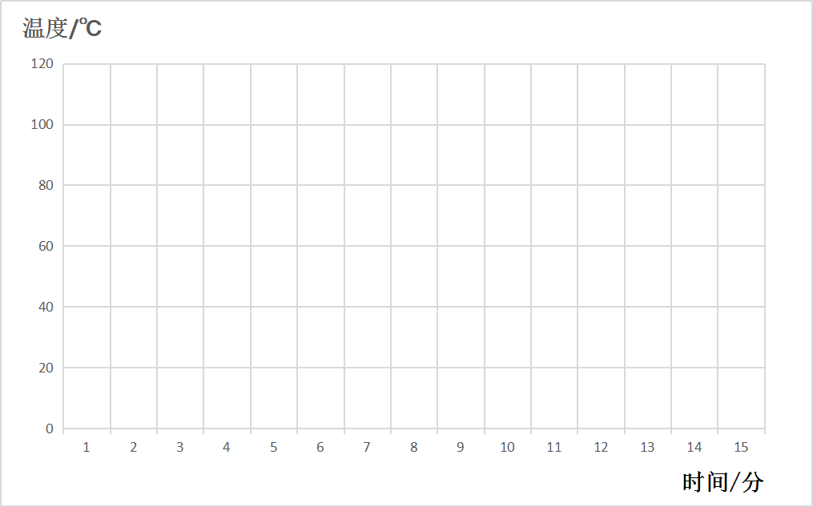
研究水沸腾前后温度和体积的变化
画出水沸腾前后的温度变化曲线图，并分析。
1.水沸腾前，温度是否持续上升？
2.水沸腾时的温度是_______。
3.水在沸腾的过程中，温度是否继续上升？
4.停止加热后，烧杯中水面的位置____________。

Slide 15
研究水沸腾前后温度和体积的变化
实验步骤
1.加热前，记录烧杯中水面的位置；
2.继续加热烧杯中的水，每隔一分钟测一次水温，直到水沸腾。记录所得到的数据；
3.水沸腾后4分钟，停止加热，待水面平静后，观察记录烧杯中水面的位置。
实验装置

Slide 16
研究水沸腾前后温度和体积的变化
在一般情况下，当温度升高到100℃时，水会沸腾，并产生大量气泡。
水沸腾时的温度叫作水的沸点。

Slide 17
在自然界中，水有三种存在状态：液态的水、固态的冰、气态的水蒸气。冰、水、水蒸气是同一物质的不同状态。

Slide 18
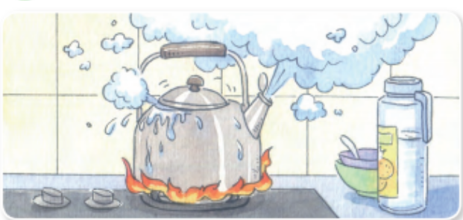
学以致用
为什么？
满壶的水烧开后会产生哪些现象？

Slide 19
谢谢！

